Slide 1
분석/설계
인터넷&인터넷TV 가입신청 서비스 CNA개발

Slide 2
시나리오
고객이 인터넷 가입신청을 한다.
가입신청에 대한 접수가 되면, 고객서비스 담당자가 가입요청 지역 설치 기사를 배정한다.
기사배정이 완료되면 해당지역 설치기사에게 설치 요청이 된다
설치기사는 설치요청을 접수한다
설치기사는 설치를 완료 후 설치 완료 처리를 한다.
설치가 완료되면 인터넷가입신청이 완료 처리를 된다.
고객이 가입 신청을 취소할 수 있다.
가입신청이 취소되면 설치상태에 따라 가입 취소 또는 가입 취소 불가능 처리를 한다.
고객서비스 담당자는 설치진행상태를 수시로 확인할 수 있다.

Slide 3
처리 흐름
고객
고객서비스담당
설치기사
가입신청
가입신청 접수
설치기사 배정
설치요청 접수
가입완료
설치완료 처리
설치완료
취소신청
취소신청 접수
설치완료
No
Yes
가입취소
취소 처리
설치 취소
가입취소 거절
취소 불가 처리

Slide 4
창업시기 조직구조 - horizontal
서비스 이익률, 신규고객창출, 빠른 설치서비스 진행 …
Business
CEO
예쁘고 편리한 UI
UI Developer
안정된 서버 시스템
Backend Developer
안정된 데이터베이스 시스템
DBA

Slide 5
조직구조- Vertical
고객서비스관리
24시간 주문
(가입신청)
신속한설치관리
가입접수팀
서비스관리센터
설치팀
PO
UI Developer
CEO
Backend Developer
CTO
DBA

Slide 6
비기능적 요구사항
트랜젝션
가입취소 신청은 설치상태를 확인 후 처리한다.(미설치상태일 때만 취소처리됨)
장애 처리
인터넷 가입신청과 취소는 고객서비스 담당자의 접수, 설치 처리와 관계없이 항상 처리 가능하다.
성능
고객서비스 담당자는 설치 진행상태를 수시로 확인하여 모니터링 한다.(CQRS)

Slide 7
이벤트스토밍 - Event
가입신청이 됨
가입신청 접수 됨
설치기사 배정 됨
설치요청 접수 됨
설치완료 됨
설치완료 처리 됨
설치 요청 됨
가입완료됨
가입신청 완료됨
취소신청 됨
취소신청 접수 됨
취소가능 확인됨
취소 처리 됨
설치 취소됨
가입취소 됨
설치진행상태 확인
취소 불가 확인 됨
취소 불가 처리 됨
가입취소 거절됨

Slide 8
이벤트스토밍 – 비적격 이벤트 제거
가입신청이 됨
가입신청 접수 됨
설치기사 배정 됨
설치요청 접수 됨
설치완료 됨
설치완료 처리 됨
가입완료됨
설치 요청 됨
가입신청완료됨
취소신청 됨
취소신청 접수 됨
취소가능 확인됨
취소 처리 됨
설치 취소됨
가입취소 됨
설치진행상태 확인 됨
취소 불가 확인 됨
취소 불가 처리 됨
가입취소 거절됨

Slide 9
이벤트스토밍 – Policy
가입신청이 됨
가입신청 접수 됨
설치기사 배정 됨
설치요청 접수 됨
가입완료됨
고객에게 가입완료알림
가입신청 접수요청
설치기사 배정
설치요청
설치완료 됨
가입신청 완료됨
설치완료 알림
취소 처리 됨
설치 취소됨
가입취소 됨
취소가능
:미설치상태
취소신청 됨
취소신청 접수요청
취소 불가 처리 됨
가입취소 거절됨
취소불가능
:설치완료상태

Slide 10
이벤트스토밍 – Actor, Command
고객
가입신청
가입신청이 됨
가입신청접수
가입신청 접수 됨
설치요청접수
설치요청 접수 됨
가입신청 접수요청
고객서비스담당자
설치기사 배정
설치기사
설치완료
설치완료 됨
설치기사배정
설치기사 배정 됨
설치완료 알림
가입신청 완료됨
설치요청
설치기사
설치취소
설치 취소됨
가입완료됨
고객에게 가입완료알림
고객
취소신청
취소신청 됨
취소신청 접수요청
System
취소신청처리
취소 처리 됨
취소가능
:미설치상태
가입취소
가입취소 됨
System
취소 불가 처리 됨
가입취소거절
가입취소 거절됨
취소불가능
:설치완료상태

Slide 11
이벤트스토밍 – Actor, Command
고객
가입신청
가입신청이 됨
가입신청접수
가입신청 접수 됨
설치요청접수
설치요청 접수 됨
가입신청 접수요청
시스템
설치기사 배정
설치기사
설치완료
설치완료 됨
설치기사배정
설치기사 배정 됨
설치완료 알림
가입신청 완료됨
설치요청
설치기사
설치취소
설치 취소됨
가입완료됨
고객에게 가입완료알림
고객
취소신청
취소신청 됨
취소신청 접수요청
System
취소신청처리
취소 처리 됨
취소가능
:미설치상태
시스템에서 접수와 설치기사 배정을 하고 설치요청을 한다(고객서비스담당자 → 시스템)
설치기사가 설치요청접수하는 부분을 시스템에서 설치요청 접수가 되도록 수정.
가입취소
가입취소 됨
System
취소 불가 처리 됨
가입취소거절
가입취소 거절됨
시스템에서 취소신청처리, 가입취소, 가입취소 거절을 시스템이 처리 하도록 수정
취소불가능
:설치완료상태

Slide 12
고객
가입신청
가입주문
가입신청이 됨
가입신청접수
서비스관리센터
가입신청 접수 됨
설치요청접수
설치
설치요청 접수 됨
가입신청 접수요청
System
설치기사 배정
설치기사
설치완료
설치
설치완료 됨
설치기사배정
서비스관리센터
설치기사 배정 됨
설치완료 알림
가입주문
가입완료됨
설치요청
설치기사
설치취소
설치
설치 취소됨
System
고객
취소신청
가입주문
취소신청 됨
취소신청처리
서비스관리센터
취소 처리 됨
취소가능
:미설치상태
취소신청 접수요청
취소 불가 처리 됨
가입취소
가입주문
가입취소 됨
취소불가능
:설치완료상태
System
가입취소거절
가입주문
가입취소 거절됨

Slide 13
이벤트스토밍 – Aggregate
고객
가입신청
가입주문
가입신청이 됨
서비스관리센터
가입신청 접수 됨
설치
설치요청 접수 됨
가입신청 접수요청
System
설치요청
설치기사
설치완료
설치
설치완료 됨
서비스관리센터
가입완료됨
설치완료 알림
가입주문
가입완료됨
고객에게 가입완료알림
System
고객
취소신청
가입주문
취소신청 됨
취소신청처리
서비스관리센터
취소 처리 됨
취소가능
:미설치상태
설치기사
설치취소
설치
설치 취소됨
취소신청 접수요청
취소 불가 처리 됨
가입취소
가입주문
가입취소 됨
취소불가능
:설치완료상태
System
가입취소거절
가입주문
가입취소 거절됨

Slide 14
이벤트스토밍 – Aggregate & Bounded Context
가입주문
서비스관리센터
설치
고객
가입신청
가입주문
가입신청이 됨
가입신청접수
서비스관리센터
가입신청 접수 됨
설치요청접수
설치
설치요청 접수 됨
가입신청 접수요청
System
설치요청
설치기사
설치완료
설치
설치완료 됨
설치기사배정
서비스관리센터
가입완료됨
설치완료 알림
가입주문
가입완료됨
고객에게 가입완료알림
System
고객
취소신청
가입주문
취소신청 됨
취소신청처리
서비스관리센터
취소 처리 됨
취소가능
:미설치상태
설치기사
설치취소
설치
설치 취소됨
취소신청 접수요청
취소 불가 처리 됨
가입취소
가입주문
가입취소 됨
취소불가능
:설치완료상태
System
가입취소거절
가입주문
가입취소 거절됨

Slide 15
이벤트스토밍 – Policy 수행주체로 이동
가입주문
서비스관리센터
설치
고객
가입신청
가입주문
가입신청이 됨
가입신청 접수요청
서비스관리센터
가입신청 접수 됨
설치요청
설치
설치요청 접수 됨
System
설치기사
설치완료
설치
설치완료 됨
설치완료 알림
서비스관리센터
가입완료됨
고객에게 가입완료알림
가입주문
가입완료됨
System
고객
취소신청
가입주문
취소신청 됨
취소신청 접수요청
서비스관리센터
취소 처리 됨
설치기사
설치취소
설치
설치 취소됨
취소 불가 처리 됨
취소가능
:미설치상태
가입주문
가입취소 됨
System
취소불가능
:설치완료상태
가입주문
가입취소 거절됨
Pub/Sub
Req/Res

Slide 16
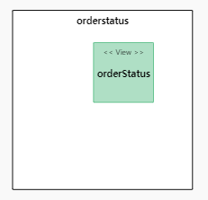
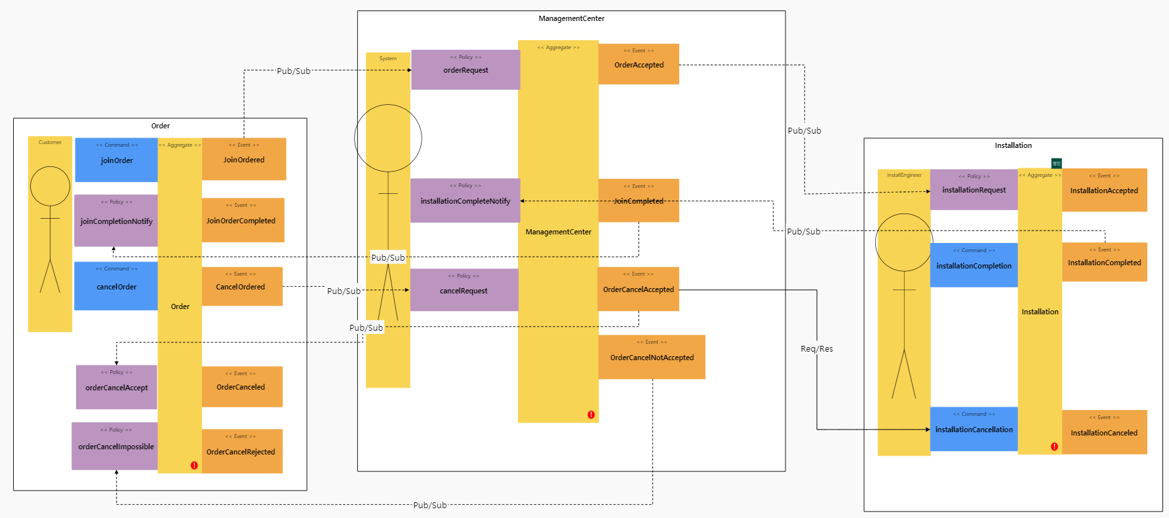
이벤트스토밍 – 최종결과

Slide 17
기능 요구사항 coverage
요구사항별로 모든 나래이션이 가능한지 검증함
기능 요구사항별로 패스 표시

Slide 18
시나리오 Coverage Check (1)
고객이 인터넷 가입신청을 한다.
가입신청에 대한 접수가 되면, 고객서비스 담당자가 가입요청 지역 설치 기사를 배정한다.
기사배정이 완료되면 해당지역 설치기사에게 설치 요청이 된다
설치기사는 설치요청을 접수한다
설치기사는 설치를 완료 후 설치 완료 처리를 한다.
설치가 완료되면 인터넷가입신청이 완료 처리를 된다.

Slide 19
시나리오 Coverage Check (2)
고객이 가입 신청을 취소할 수 있다. (ok)
가입신청이 취소되면 설치상태에 따라 가입 취소 또는 가입 취소 불가능 처리를 한다. (ok)
고객서비스 담당자는 설치진행상태를 수시로 확인할 수 있다. (orderStatus View)

Slide 20
비기능 요구사항 coverage
2
3
1
트랜젝션
가입취소 신청은 설치상태를 확인 후 처리한다.(미설치상태일 때만 취소처리됨) (트랜젝션 : 1)
장애 처리
인터넷 가입신청과 취소는 고객서비스 담당자의 접수, 설치 처리와 관계없이 항상 처리 가능하다. (장애격리 : 2)
성능
고객서비스 담당자는 설치 진행상태를 수시로 확인하여 모니터링 한다.(CQRS) (주문상태 View : 3)

Slide 21
헥사고날아키텍처 다이어그램 도출
분산 이벤트 스트림(Kafka)
Kafka Publisher
Kafka Listener
Kafka Listener
Kafka Listener
REST Adapter
Order
ManagementCenter
취소가능/취소불가확인
Installation
Kafka Listener
Orderstatus
(View)
REST Adaptor
Kafka Publisher
REST Invoker
JPA
JPA
JPA
JPA
MySQL
MySQL
MySQL
MySQL

Slide 22
이벤트스토밍-최종 결과

Slide 23
구현
분석/설계 단계에서 도출된 헥사고날 아키텍처에 따라, 각 BC별로 대변되는 마이크로 서비스들을 스프링부트로 구현하였다. 구현한 각 서비스를 로컬에서 실행하는 방법은 아래와 같다 (각자의 포트넘버는 8081 ~ 8084 이다)
cd Order
mvn spring-boot:run
cd ManagementCenter
mvn spring-boot:run
cd Installation
mvn spring-boot:run
cd orderstatus
mvn spring-boot:run

Slide 24
구현- 장애격리
분석/설계 단계에서 도출된 헥사고날 아키텍처에 따라, 각 BC별로 대변되는 마이크로 서비스들을 스프링부트로 구현하였다. 구현한 각 서비스를 로컬에서 실행하는 방법은 아래와 같다 (각자의 포트넘버는 8081 ~ 8084 이다)
내용

